Slide 1
C语言程序设计
认识if语句
刘鹏

Slide 2
学习目标
认识基本if语句

Slide 3
认识基本if语句
用if语句可以构成分支结构。
根据给定的条件进行判断，以决定执行某个分支程序段。
Ｃ语言的if语句有三种基本形式：If语句、if…else…语句以及阶梯式if…else语句。

Slide 4
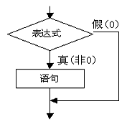
认识基本if语句
1、IF语句
语句格式:
if(表达式) 语句;
语义：如果表达式的值为真，则执行其后的语句， 否则不执行该语句。

Slide 5
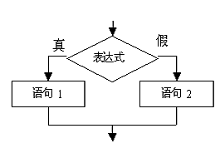
认识基本if语句
2、if...else...语句
格式：
    if(表达式)
    语句1；
    else
    语句2；

Slide 6
认识基本if语句
2、if...else...语句
语义：
  如果表达式的值为真，则执行语句1，
  否则执行语句2 。

Slide 7
认识基本if语句
3、if...else if...else语句
格式:
if(表达式1)
语句1；
else if(表达式2)
语句2；
else if(表达式3)
语句3；
…
else
语句n；

Slide 8
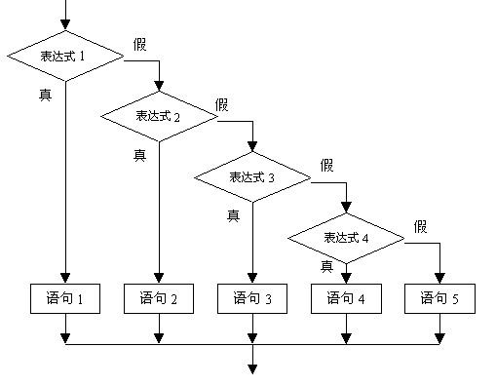
认识基本if语句
流程图：

Slide 9
认识基本if语句
语义：
  依次判断表达式的值，当出现某个值为真时，则执行其对应的语句。
  然后跳到整个if语句之外继续执行程序。
  如果所有的表达式均为假，则执行语句n。
  然后继续执行后续程序。

Slide 10

认识if语句
谢谢，大家观看！
今天，我们的课结束了！！！

